Slide 1


Frühjahrsemester 2015
cs108 Programmier-Projekt
Präsentation Meilenstein 3
Gruppe Nr. 7: Power Racer
Marco Leu
Florian Spiess
Simeon Jackman
Benjamin Zumbrunn

Slide 2



Einführung
- Top-down-Racer
- 16-bit Art-Style
- Schwerpunkt auf Spass, nicht Realismus
- Verschiedene Autos
- Powerups
FS 2015
Programmier-Projekt (cs108) – Meilenstein III

Slide 3
Spielstatus
Status: x/y- Positionen der Fahrzeuge, überquerte Checkpoints und Anzahl gefahrener Runden
Relevante Daten: Pfeiltasten- oder WASD-Input der einzelnen Clients
Bei Input wird GINPI-Packet von Client an Server verschickt
Server verwaltet Daten durch Game-Object-Mirror und sendet GINPI-Packets an andere Clients weiter
Verwaltung meherer Spiele durch Lobby-System und Client-GUI
FS 2015
Programmier-Projekt (cs108) – Meilenstein III

Slide 4

Spielregeln
Der Spieler muss Checkpoints abfahren
Wenn alle Checkpoints abgefahren sind erhält der Spieler ein “Lap”
Kurven schneiden wird durch Checkpoints unmöglich
Fahren abseits der vorgesehenen Strecke führt zu Verlangsamung
Ziel: eine bestimmte Anzahl Runden abzufahren
Rundenzahl ist streckenabhängig
FS 2015
Programmier-Projekt (cs108) – Meilenstein III

Slide 5
Netzwerk-Kommunikation
Enumeration der Packet-Namen durch gemeinsames Protokoll
Java.net.Socket
Client- und Serverparser, LobbyLogic...
Logischer Aufbau der Packets + Daten/Keys durch “:” getrennt:
Game (Startbuchstabe)
Chat (“)
LOBby (“)
Information (Endbuchstabe)
Request (“)
Approval (“)
Denial (“)
Packets für Verwaltung von:
Spielinstanz (z.B. GINPI, GCRER)
Chat (to all, to lobby, whisper, z.B. CWHIM / CWHIA / CWHID)
Lobby (z.B. LOBCI / LOBJI)
Broadcast-Nachrichten (z.B. SBROI)
Serverzugriff (z.B. LGINR / LGINA / LGIND)
Heartbeats (z.B. HBTCR / HBTCA)
Highscore (z.B. GHISI)
Komplette Dokumentation auf powerracer.wikia.com/wiki/Protocol
FS 2015
Programmier-Projekt (cs108) – Meilenstein III

Slide 6
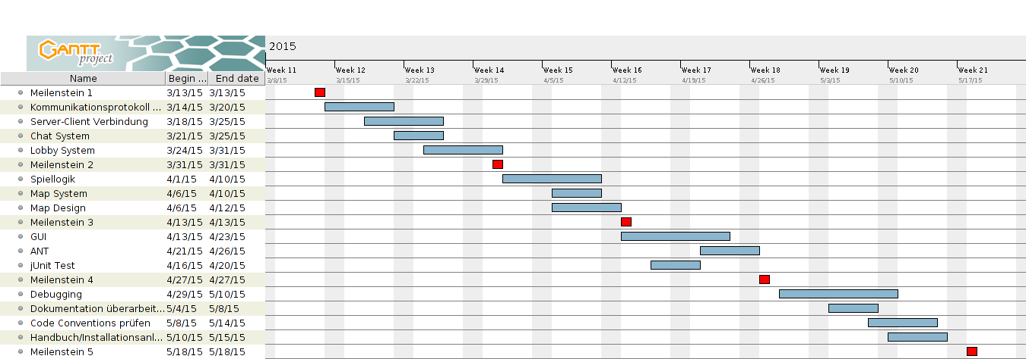
Arbeitsplan ALT
Planung zur Zeit von Meilenstein 1
FS 2015
Programmier-Projekt (cs108) – Meilenstein III

Slide 7
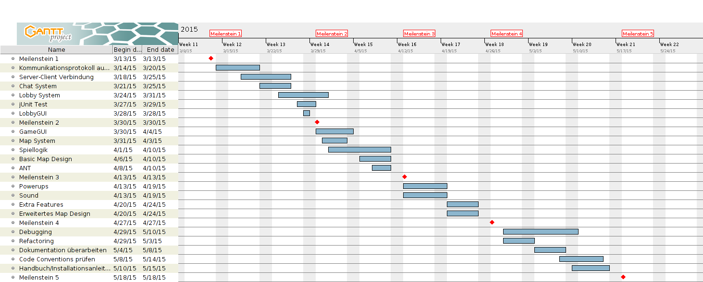
Arbeitsplan NEU
Aktuelle Planung
Probleme: Sound
FS 2015
Programmier-Projekt (cs108) – Meilenstein III

Slide 8
Qualitätssicherung (1/2)
Konstruktives QM:
Eclipse Formatting-Profil
File: Style- und Naming-Guide
Ausführliches Exception-Handling
Top-Down-Design wird in Sitzungen nach jeder Meilensteinabgabe festgelegt
Analytisches QM:
Integrationstests von einzelnen Modulen durch ganze Gruppe
JUnit Tests (DiscoveryServer und -Client enthalten bereits Unit-Tests)
File: Kommentar-Richtlinien für Javadoc
Ant Buildfile für Jar und Javadoc
FS 2015
Programmier-Projekt (cs108) – Meilenstein III

Slide 9
Qualitätssicherung (2/2)
Kommentare:
Laut CLOC: 4553 Zeilen Code, 1004 Zeilen Kommentare (Stand: 13. April)
→ 5:1-Verhältnis mit steigender Tendenz
Refactoring
Manager und Logic-Klassen, z.B. LobbyManager und LobbyLogic
FS 2015
Programmier-Projekt (cs108) – Meilenstein III

Slide 10
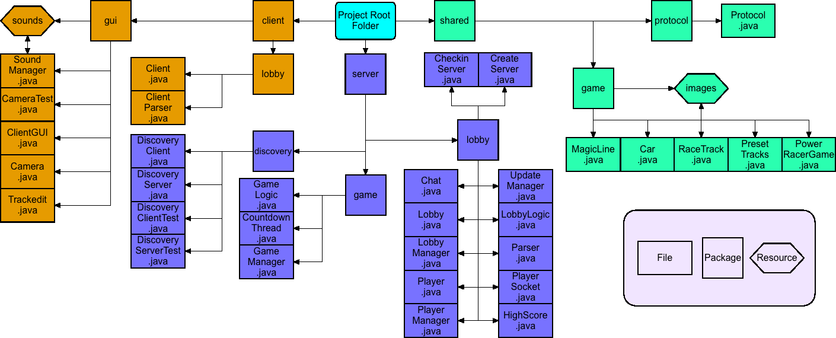
Package Hierarchy
FS 2015
Programmier-Projekt (cs108) – Meilenstein III

Slide 11
Demo
FS 2015
Programmier-Projekt (cs108) – Meilenstein III

